Slide 1
Анализ выборок яиц за разные периоды
Выполнил:
Парахин Кирилл Валерьевич,
ПРИм-124

Slide 2
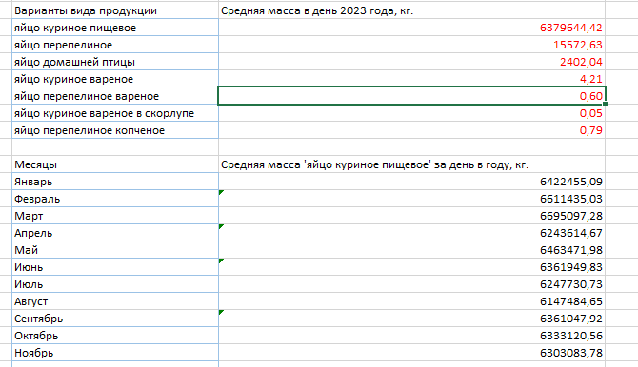
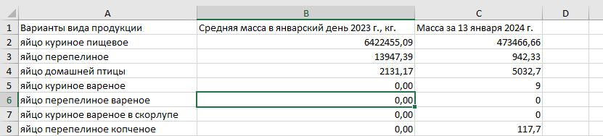
В среднем получаем следующие показатели для 2023 года

Slide 3
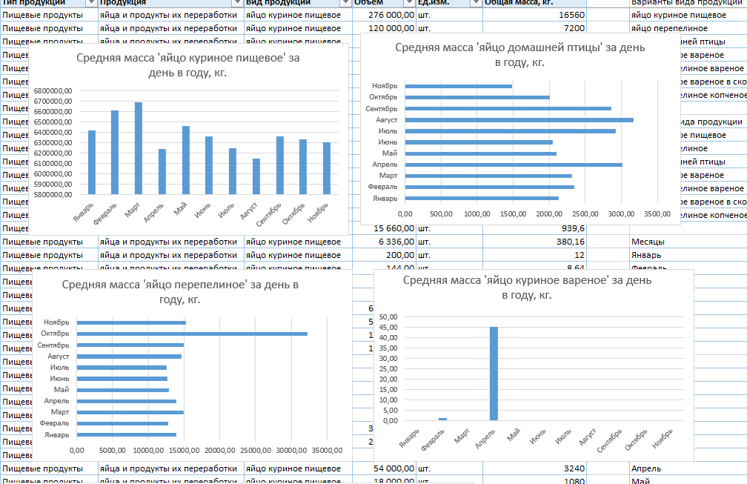
За 2023 год имеем выборки с января по ноябрь

Slide 4
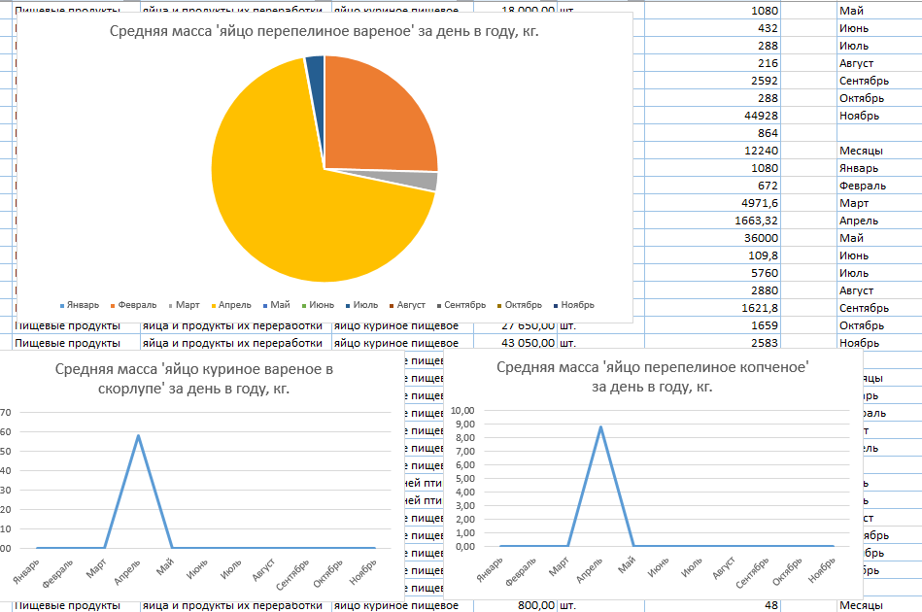
За 2023 год имеем выборки с января по ноябрь

Slide 5
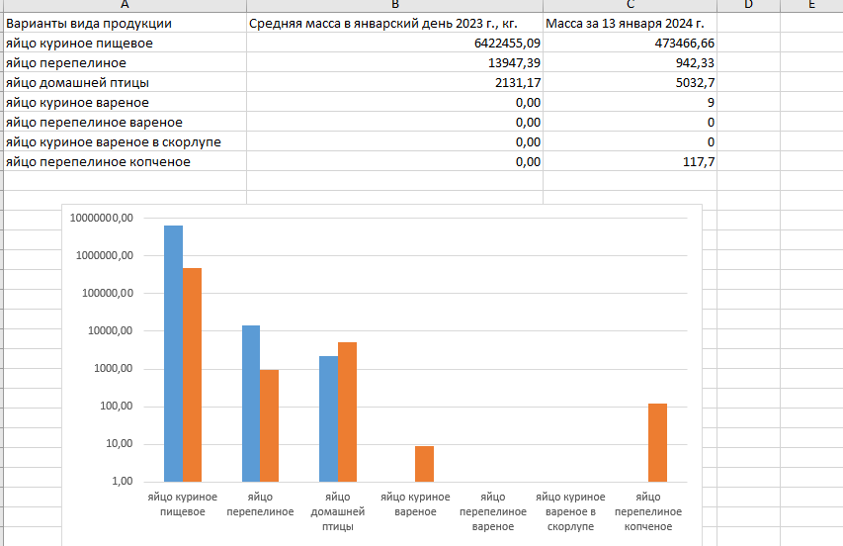
При сравнении выборок среднего январского дня 2023 года и 13 января 2024 года следующие результаты

